Slide 1
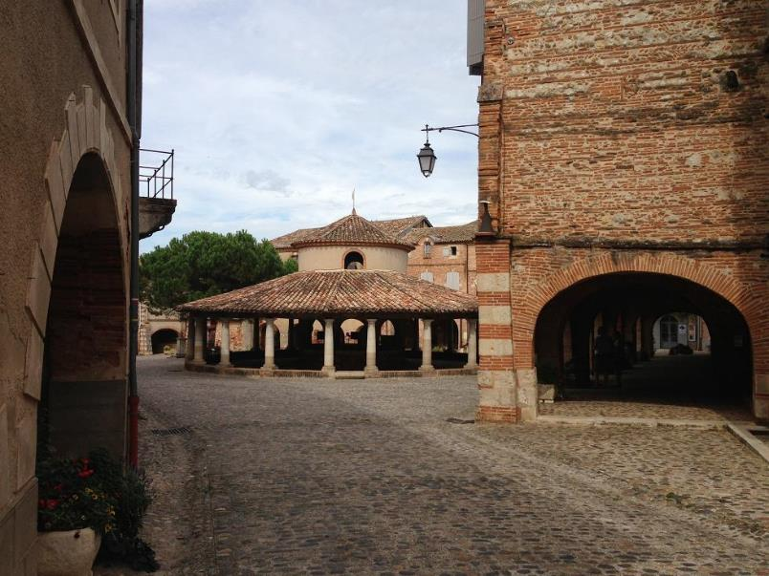
Lorient Vous Présente La Commune D’Auvillar
Auvillar centre.

Slide 2
Auvillar [ovilaʁ] est une commune française du département de Tarn-et-Garonne en région Occitanie. Sur le plan historique et culturel, la commune est dans la Lomagne, une ancienne circonscription de la province de Gascogne ayant titre de vicomté, surnommée « Toscane française ».

Slide 3
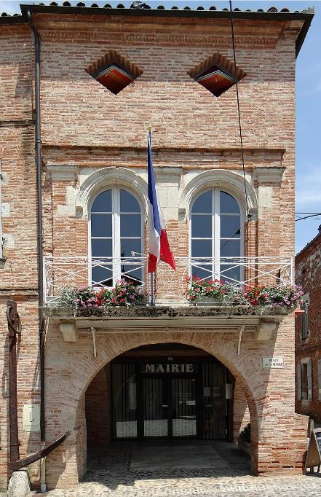
La mairie place de la Halle.

Slide 4
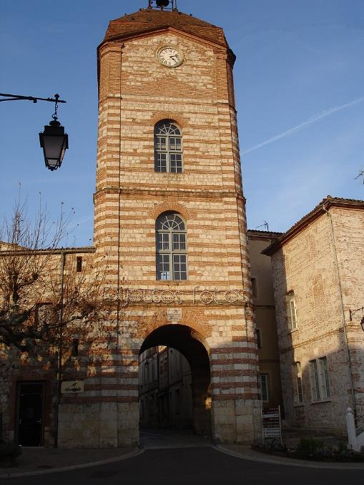
La tour de l'Horloge.

Slide 5
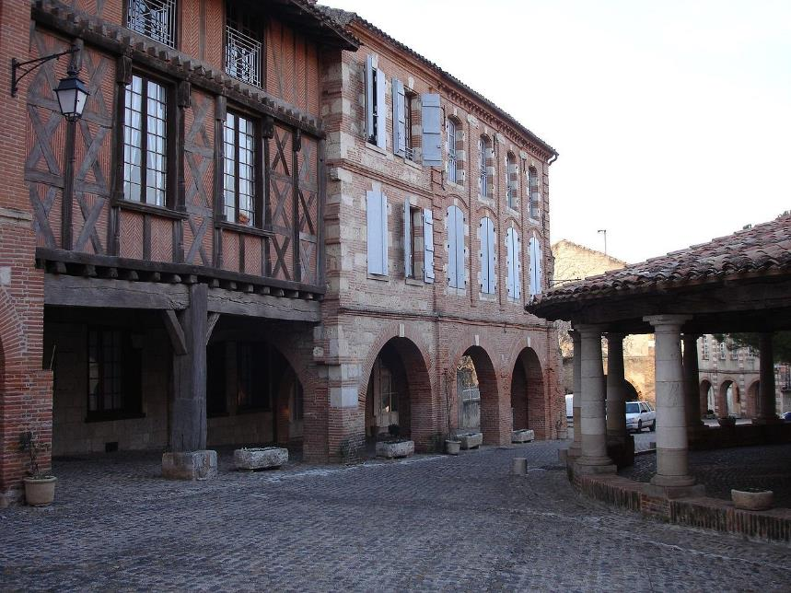
Place Principale.

Slide 6
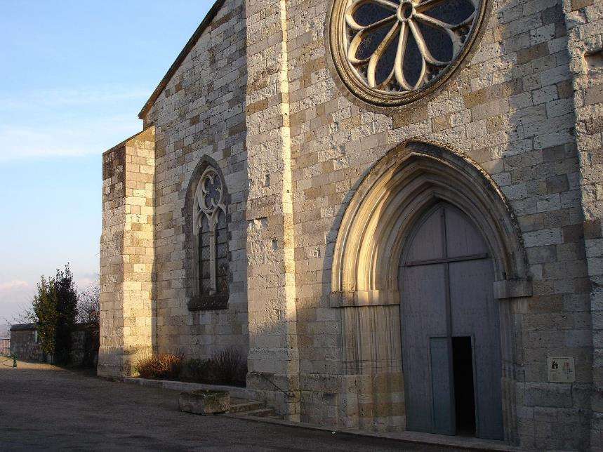
Église Saint-Pierre.

Slide 7
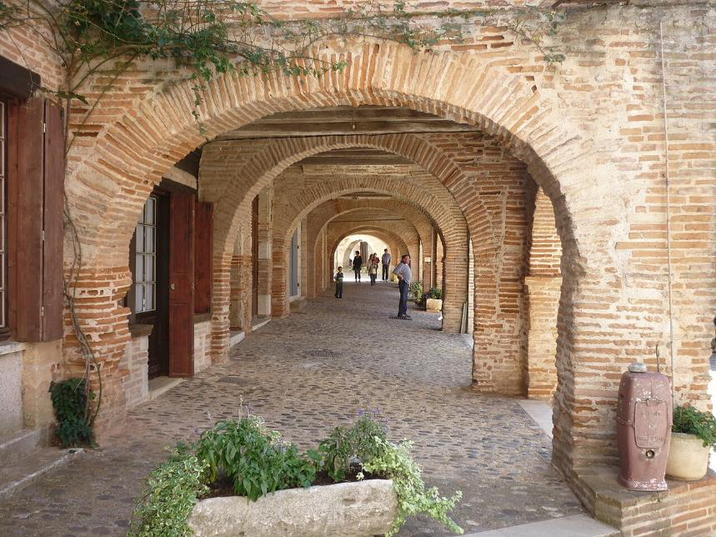
Passage vouté place de la Halle-aux-Grains.

Slide 8
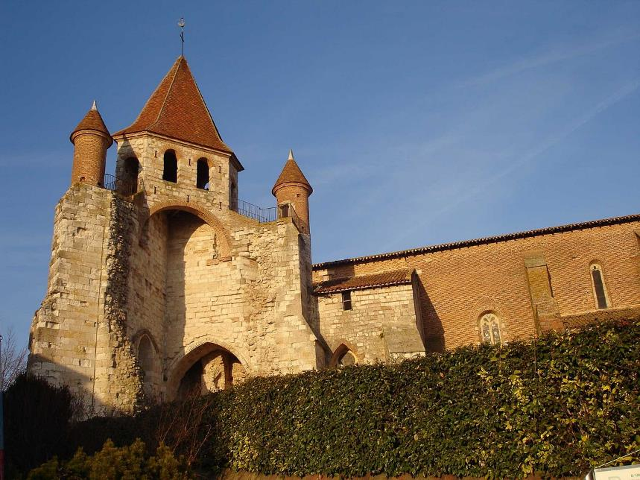
Église Saint-Pierre.

Slide 9
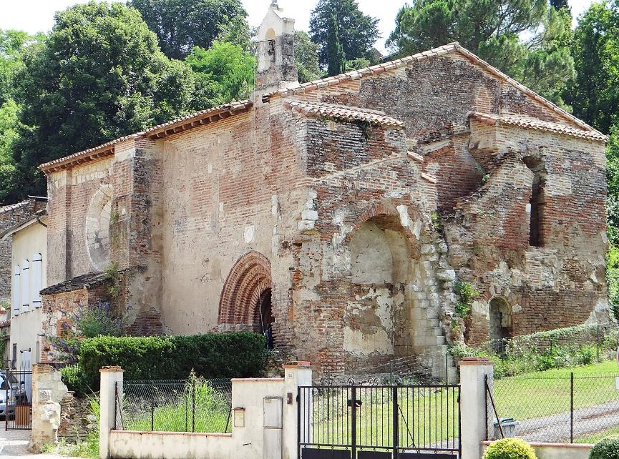
Chapelle Sainte-Catherine du Port

Slide 10
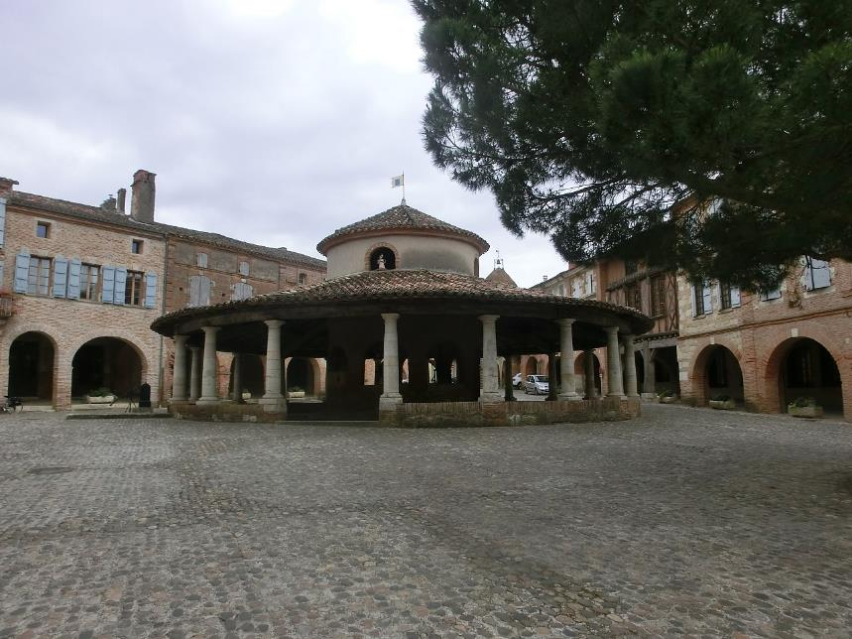

Slide 11
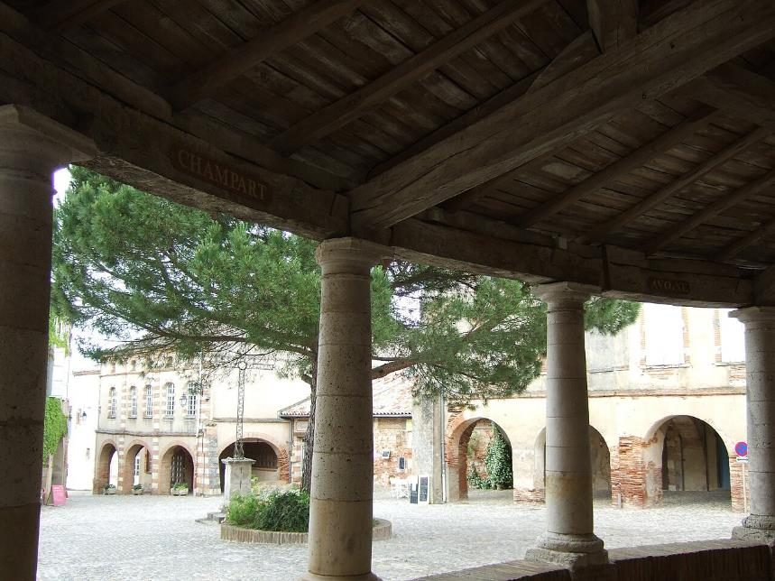
La place de la Halle aux Grains

Slide 12
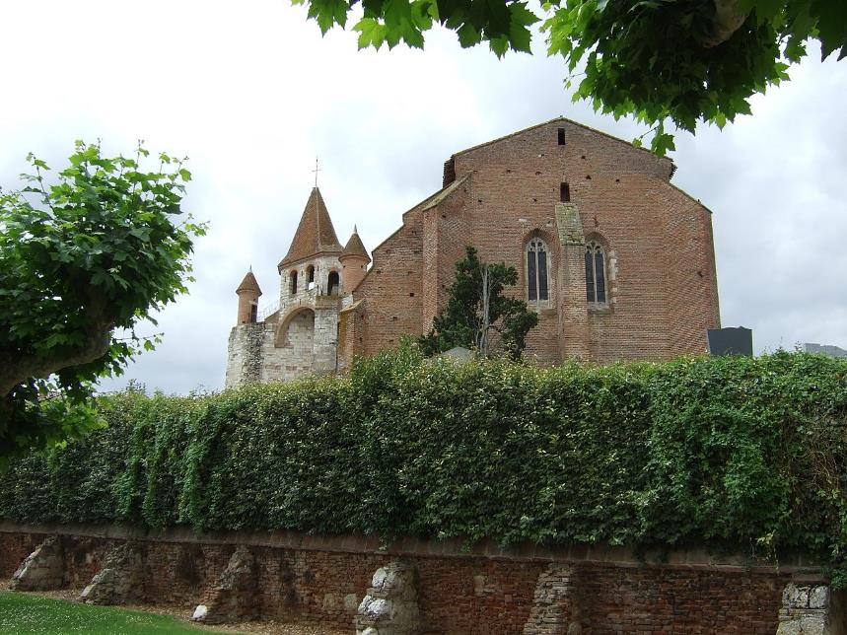
L'église.

Slide 13
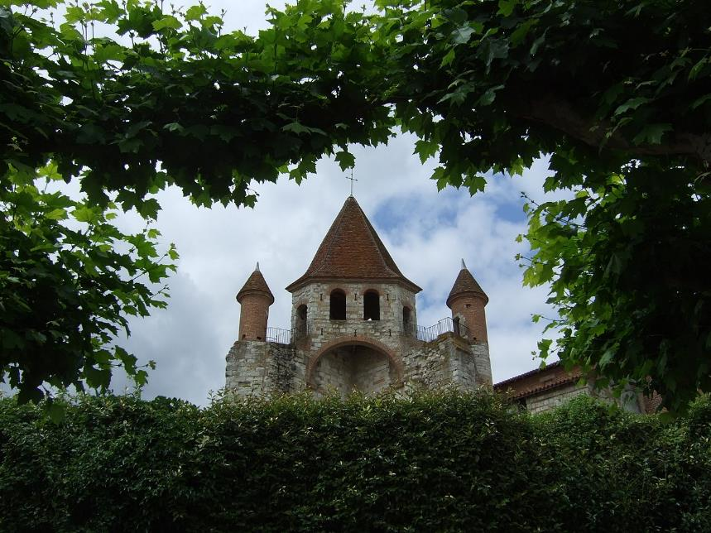
L'église.

Slide 14
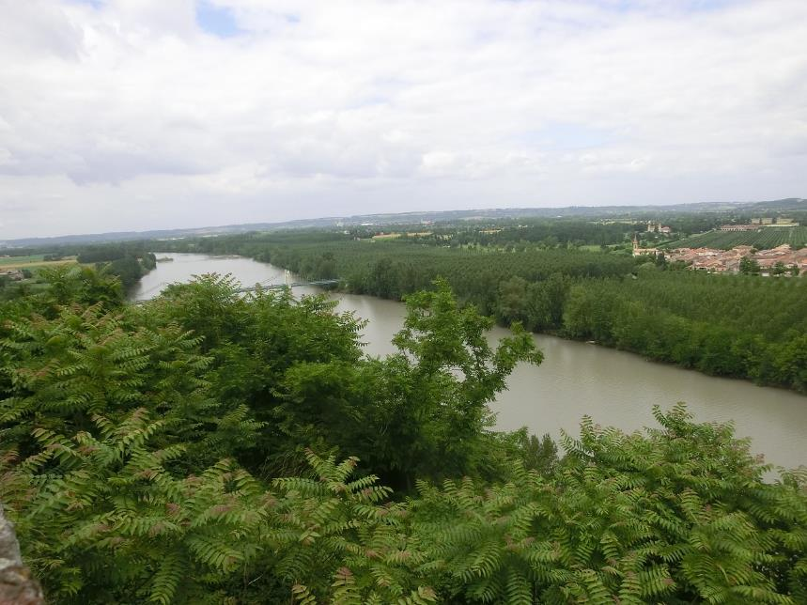
Vue sur la vallée de la Garonne depuis Auvillar.

Slide 15
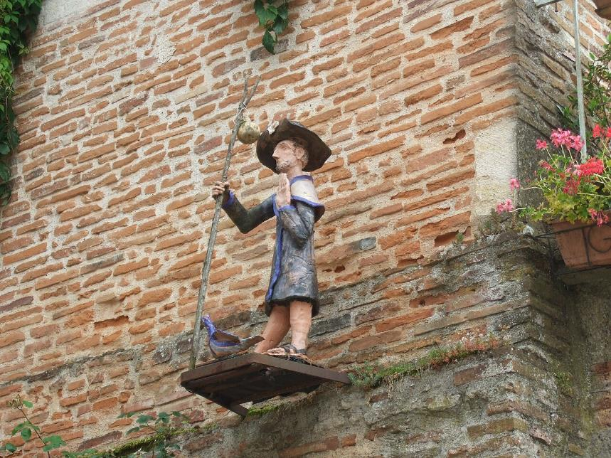
Statue de St-Jacques place de la Halle aux Grains.

Slide 16
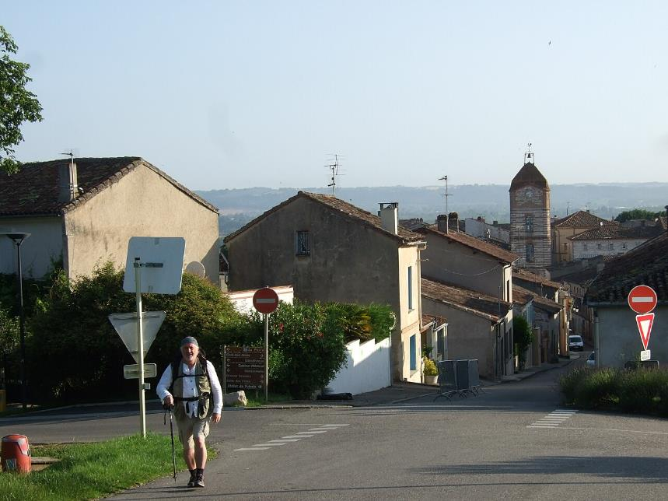
Les pèlerins quiitent Auvillar.

Slide 17
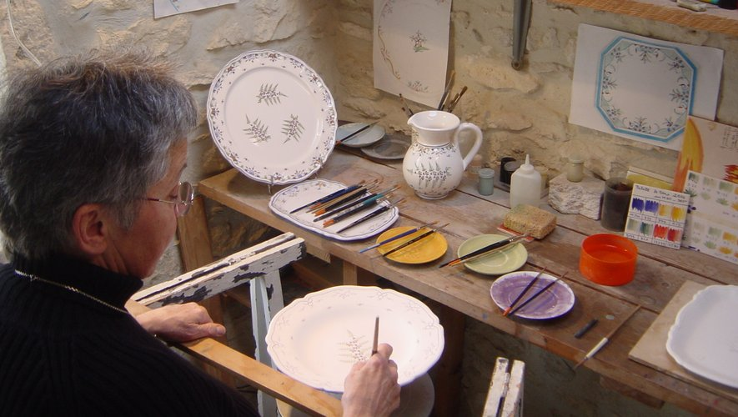
Durant son atelier de démonstration, la céramiste présentera les décors de faïence traditionnels d'Auvillar, notamment celui de la rose rouge sur des assiettes en terre cuite.

Slide 18
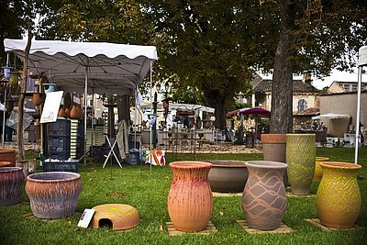
Place de la Halle et place du Château. 60 artistes céramistes et potiers , venant du grand sud-ouest et même de plus loin exposent et vendent leurs créations.

Slide 19
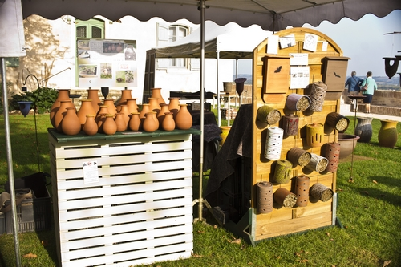

Slide 20
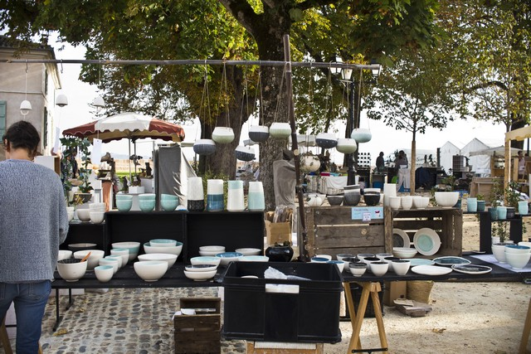

Slide 21
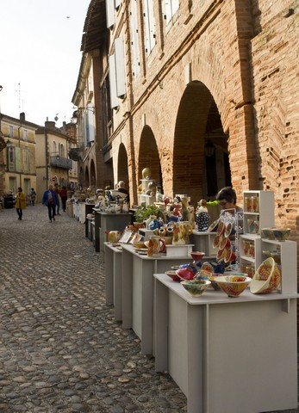

Slide 22
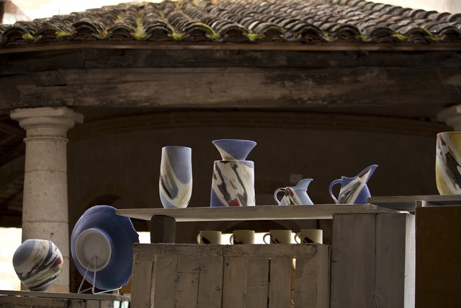

Slide 23
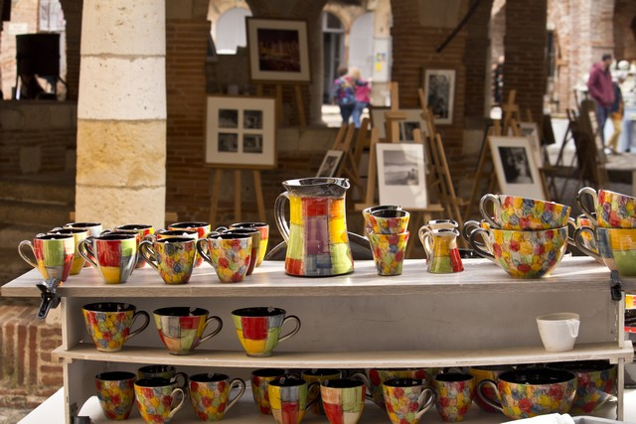

Slide 24
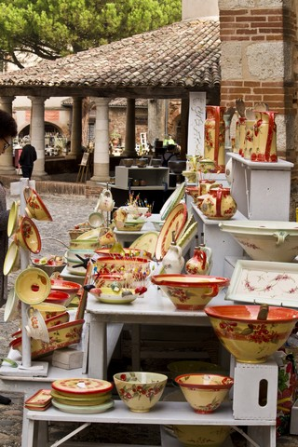

Slide 25
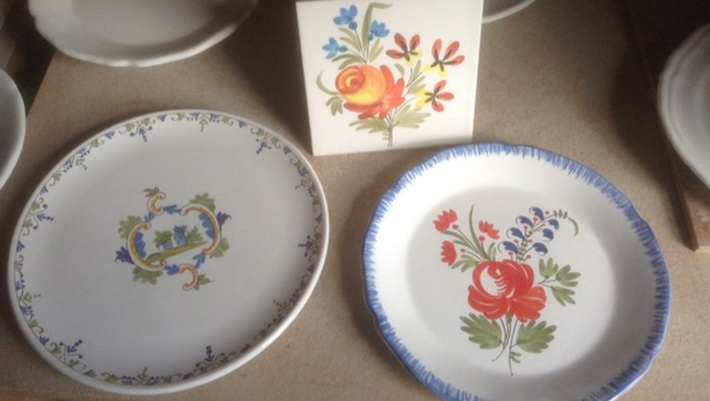

Slide 26
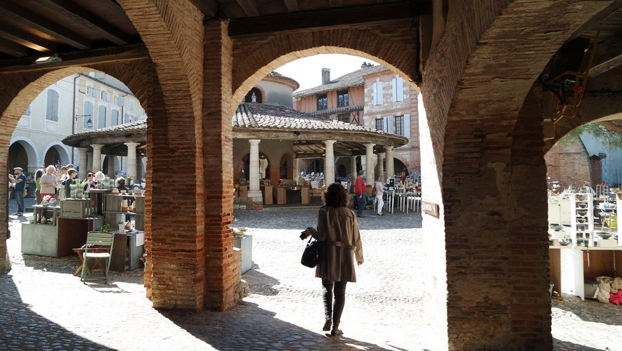

Slide 27
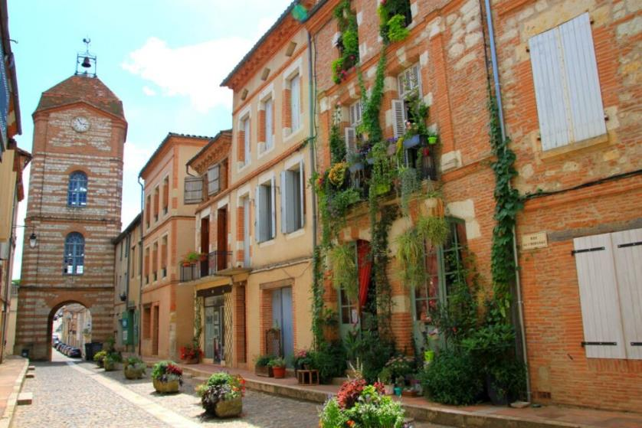
Lorient Vous A Présenté La Commune D’Auvillar
Les Images Et Le Son Du Net
Daniel
Auvillar, dans le Tarn-et-Garonne, fait partie des plus beaux villages de France

